Slide 1
UNIVERZITET U NIŠU GRAĐEVINSKO-ARHITEKTONSKI FAKULTET PROJEKTOVANJE STAMBENIH ZGRADA 2 10/13 Individualizacija višeporodičnog stanovanja. Definisanje pojma. Modaliteti individualizacije. Preporuke za projektovanje. April 2020
Notes:
Predavanje se bavi veoma aktuelnom temom - sintezom vile iz predgrađa i stana u gradu – odnosno, kako koncept mirnog, individualnog doma u zelenilu primeniti u stambenoj višespratnici.

Slide 2
Definisanje pojma
Pojam individualizacije u stambenoj arhitekturi podrazumeva sposobnost stambenih objekata:
* da "odgovore na sve veće zahteve za artikulacijom individualnosti svakog korisnika" (Ferre, Salij)
* da obezbede stanarima jedinstvenost, intimnost i identitet u okviru sve većih i gušće naseljenih gradova (Forster)
* da budu posmatrani "kao odelo krojeno prema subjektivnim željama korisnika" (Ebner et al.)
Koncept individualizacije u stambenoj arhitekturi podrazumeva širok i sveobuhvatan pristup koji se odnosi na identifikaciju onih karakteristika porodičnog stanovanja čija će primena u višeporodičnom doprineti podizanju njegovog stepena individualnosti.
Notes:
Šta je to individualizacija u stambenoj arhitekturi? Prema nekim autorima individualizacija podrazumeva sposobnost stambenih objekata:
...da odgovore na sve veće zahteve za artikulacijom individualnosti svakog korisnika,
...da obezbede stanarima jedinstvenost, intimnost i identitet u okviru sve većih i gušće naseljenih gradova,
...da budu posmatrani kao odelo krojeno prema subjektivnim željama korisnika, što je objašnjenje ovog pojma u opštem smislu.
U širem smislu, koncept individualizacije u stambenoj arhitekturi podrazumeva širok i sveobuhvatan pristup koji se odnosi na identifikaciju onih karakteristika porodičnog stanovanja čija će primena u višeporodičnom doprineti podizanju njegovog stepena individualnosti.

Slide 3
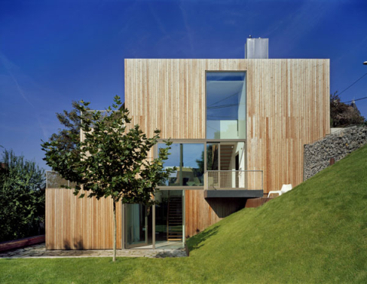
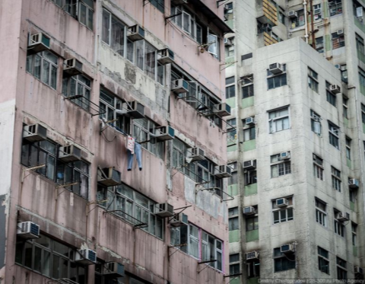
Prilikom izbora između kuće ili stana, većina bi izabrala kuću.
Jednostavno, stanovima nedostaju pogodnosti koje krase porodično stanovanje, dok ih s druge strane karakterišu brojni problemi.
Haus am Hang, Štutgart, Nemačka, MVRDV, 2005
Socijalno stanovanje, Hong-Kong

Slide 4
 | KRITERIJUMI | PORODIČNO STANOVANJE | VIŠEPORODIČNO STANOVANJE
1 | Prost. i soc. nivoi | Soba-kuća-urbani sklop | Soba-stan-sprat-kuća-urbani sklop
2 | Način grupisanja | Horizontalni sistem grupisanja | Vertikalni sistem grupisanja
3 | Komuniciranje | Horizontalna direktna veza javne komunikacije i ulaza | Kombinovana veza
4 | Veza jedinica sa tlom | Neposredna-pripadajući otvoreni prostor | Jedinice nemaju veze sa tlom-kompenzacija lođama/balkonima/terasama
5 | Odnos privatno-javno | Dve kategorije: privatno-javno | Tri kategorije: privatno-polujavno-javno
6 | Stepen socijalizacije | Jače susedske veze | Fizička bliskost ne uslovljava i sociološku bliskost
7 | Odnos prema uticajnim faktorima | Izraženiji prirodni i biohigijenski uticajni faktori | Izraženiji stvoreni, tehnološki i normativni uticajni faktori
8 | Urbanitet i forma | Slobodnija forma, manji urbanitet | Ograničenija forma, veći urbanitet
9 | Fleksibilitet | Mogući veći fleksibilitet-interni i eksterni | Mogući manji fleksibilitet-interni
10 | Konstruktivni sistem | Jednostavniji, od funkcije ka konstrukciji | Složeniji, od konstrukcije ka funkciji
11 | Korišćenje infrastrukture | Duži infrastrukturni tokovi | Racionalnije korišćenje infrastrukture
12 | Odnos prema zelenim površinama | Zelene površine u okviru pojedinačnih dvorišta | Više javnih zelenih površina
13 | Prateći sadržaji | Zbog manje gustine finansijski manje isplativi | Finansijski isplativije uključivanje pratećih sadržaja
14 | Saobraćaj | Veća zavisnost od automobila | Zbog kraćih distanci manja je upotreba automobila
Notes:
Uporedna analiza karakteristika jednoporodičnog i višeporodičnog stanovanja.

Slide 5
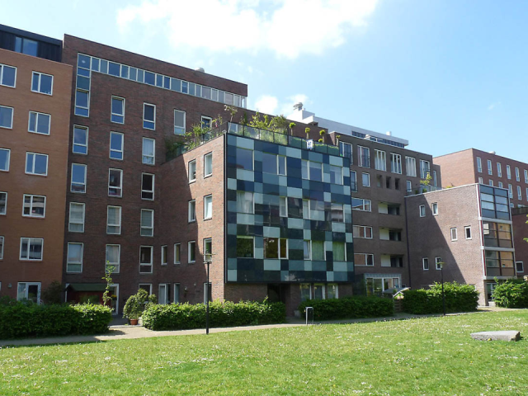
Iako dublje istraživanje VPS otkriva složenu mešavinu nedostataka ali i prednosti, porodično stanovanje se, generalno, smatra kvalitetnijim i humanijim tipom stanovanja i oduvek je bilo želja većine ljudi.
Java-eiland, Amsterdam, Netherlands

Slide 6
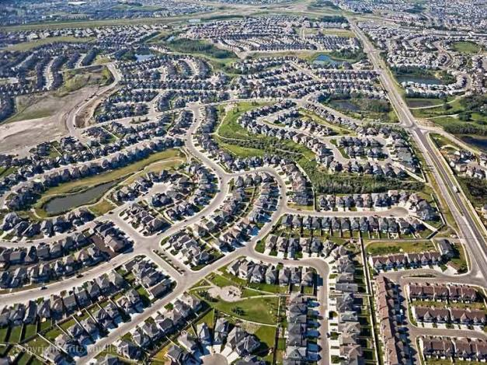
S druge strane, i pored niza nespornih prednosti, porodično stanovanje ima i svoje skrivene probleme i loše strane,
što se najbolje sagledava na primerima gradova koji se svojim predgrađima nekontrolisano i neplanski šire, što je pojava koja je danas poznata pod nazivom “urban sprawl”.
Northwest Calgary, Alberta

Slide 7
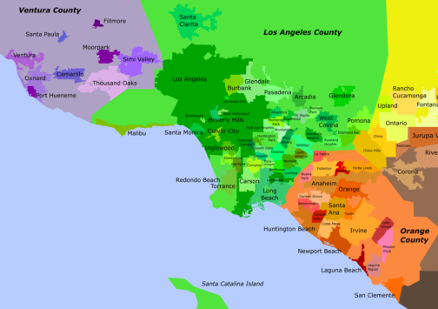
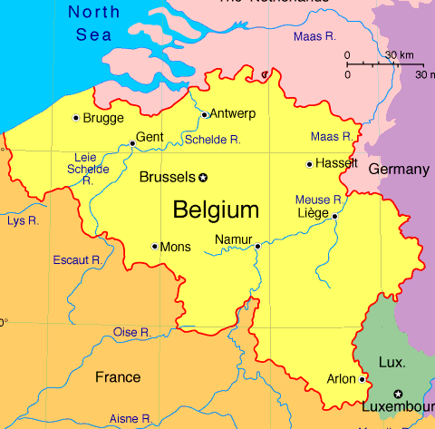
Područje Los Anđelesa se rasprostire na površini jednakoj polovini površine Belgije.

Slide 8
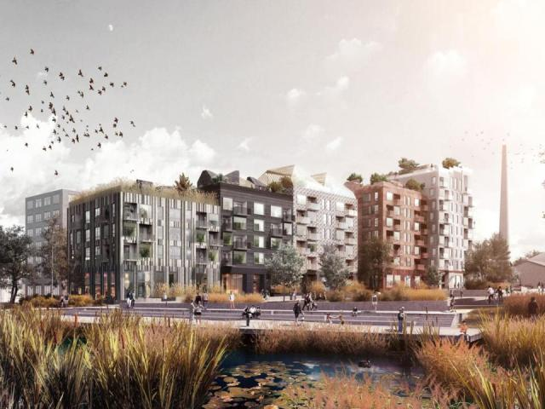
Zato je danas neophodna posvećenost izgradnji kompaktnijih naselja, sa većim gustinama, a VPS se nameće kao tip kojim se najlakše mogu ostvariti ovi ciljevi.
Brofastet Norra Djurgardsstaden, Stokholm, Švedska, K+S, 2013

Slide 9
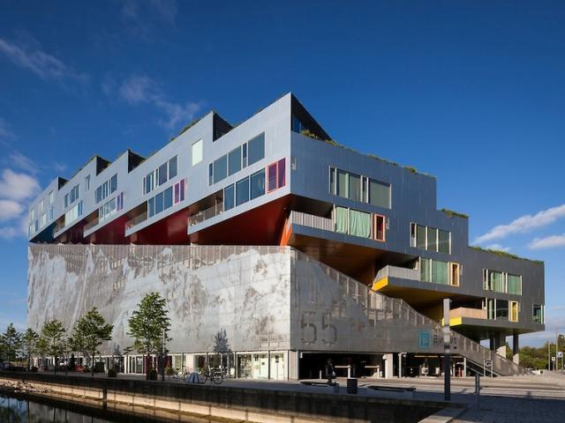
Kako bi se ovaj tip stanovanja učinio kvalitetnijim i budućim korisnicima atraktivnijim, primenjuje se koncept individualizacije, odnosno spajaju kvaliteti oba tipa.
Mountain Dwelling, BIG+JDS, Kopenhagen, Danska, 2008

Slide 10
Modaliteti indivudualizacije višeporodičnog stanovanja
* Pristup stanu i ulaz u stan
* Broj orijentacija stana
* Pripadajuće otvorene površine
* Trodimenzionalna prostorna organizacija stanova
* Nivo fleksibiliteta
* Vizuelni identitet
* Jače susedske veze
Notes:
Karakteristike porodičnog stanovanja koje se smatraju prednošću a koje se mogu ugraditi u višeporodično, odnosno modaliteti individualizacije, odnose se na:
...pristup stanu i ulaz u stan,
...broj orijentacija stana,
...pripadajuće otvorene površine,
...trodimenzionalnu prostornu organizaciju stana,
...nivo fleksibiliteta,
...vizuelni identitet i
...jače susedske veze.

Slide 11
Pristup stanu i ulaz u stan
Pristup stanu je prelaz iz zone polujavnog u zonu privatnog, pa je njegovo rešavanje bitno za očuvanje privatnosti.
S druge strane, ovi prostori mogu da predstavljaju i pogodna mesta za socijalne interakcije između stanara.
Način grupisanja stanova u odnosu na komunikacijske prostore utiče na broj orijentacija stana, takođe važan aspekt u približavanju karakteristikama porodične kuće.

Slide 12
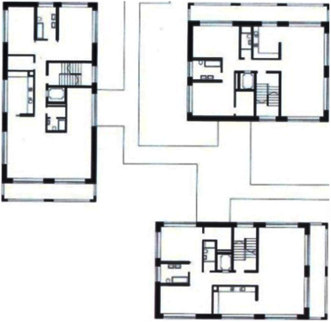
Arhitektonski sklop sa jednim stanom na spratu
Stambena zgrada u kojoj jedan stan zauzima ceo sprat predstavlja izuzetno rešenje sa aspekta privatnosti, dok je zajednički aspekt limitiran, i smatra se luksuznijim tipom stanovanja. Kod ovakvih rešenja ostvaruje se najveća intimnost ulaza u stan ali se smanjuje mogućnost za susretanje drugih stanara prilikom izlaska iz stana.
3 urbane vile, Susenbergstrasse, Cirih, Švajcarska, Gigon/Guyer Arch., 2000

Slide 13
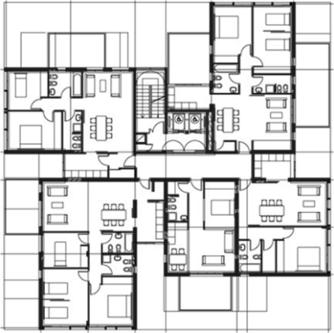
Arhitektonski sklop sa više stanova na spratu
Radi smanjenja troškova prisutna je stalna potreba da se obezbedi pristup većem broju stanova po spratu. Arhitektonski sklopovi sa 4, 5 i više stanova po spratu imaju prednost u smislu ekonomske efikasnosti, ali se smanjuje intimnost ulaza u stanove.
Odvajanjem vertikalnih od horizontalnih komunikacija, odnosno formiranjem poluprivatnog predprostora ispred manje grupe stanova, ulazi u stanove postaju intimniji, omogućuje se da se stanari neposredno po izlasku iz svojih stanova mogu susresti samo sa manjim krugom ljudi i formira se prostor potencijalno pogodan za međususedske kontakte.
Stambena kula, Milano, Italija, Massimiliano Fuksas, 2005

Slide 14
Koridorski pristup stanovima
Koridorski sklopovi su, zbog karakterističnih dugačkih i mračnih hodnika sa velikim brojem ulaza u stanove, izrazito nepovoljni sa aspekta individualizacije.
Izostavljanjem pojedinih stambenih jedinica, ili njihovih delova, dobijaju se uz koridor prirodno osvetljeni prostori, pogodni za okupljanje, druženje i razgovor među stanarima, preko kojih i koridori mogu da se osvetljavaju.
Stambena zgrada uz Bednar park, Beč, Austrija, PPAG Architects, 2009

Slide 15
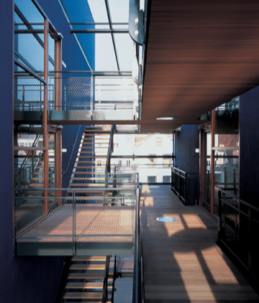
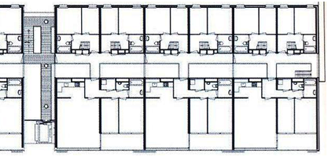
Koridorski pristup stanovima
Takođe, umetanjem svetlarnika uz koridor omogućuje se prodor prirodnog svetla u sam koridor i u prostorije stanova koje su na koridor naslonjene, pa se i na taj način ovi hodnici mogu funkcionalno i estetski nadograditi.
Delfts Blauw, Delft, Holandija, de Architekten Cie., 1998

Slide 16
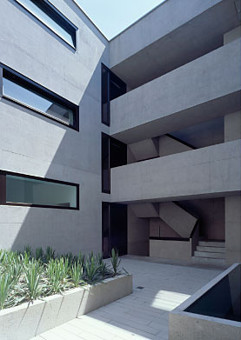
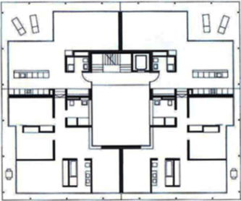
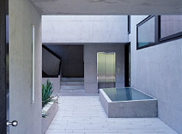
Pristup preko zajedničkog dvorišta
Tip objekata kod kojih se stanovima prilazi iz centralnog dvorišta, najčešće preko otvorene galerije, nudi pogodan fizički okvir za intenziviranje međususedskih odnosa i jačanje zajedništva, i doprinosi razvijanju osećaja identiteta i pripadanja određenom mestu.
Stambeni kompleks Erlimatt, Oberägeri, Švajcarska, Dettli Nussbaumer, 2005

Slide 17
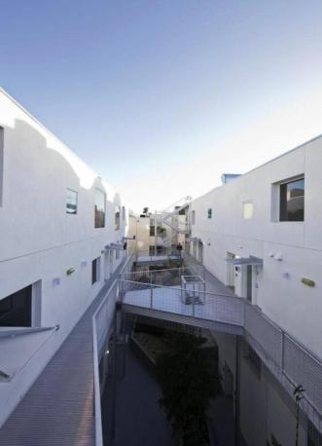
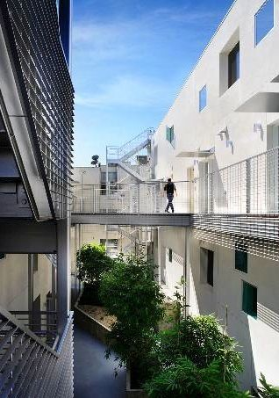
Pristup preko zajedničkog dvorišta
Centralna dvorišta se takođe mogu javiti i u linijskim tipovima stambenih sklopova, tačnije, u dvotraktima. Praznina između traktova ne mora da bude pasivni prostor već može da sadrži pristupne puteve do stambenih jedinica na gornjim etažama, a da u prizemnoj etaži primi i neke dopunske sadržaje.
Ovde je vrlo bitan odnos širine i visine dvorišta - ukoliko je dvorište preusko, dobija se skučen prostor i neprijatna blizina traktova, dok se kod previše udaljenih traktova gubi pozitivna tenzija ograđenog.
Habitat 15, Los Anđeles, Kalifornija, Predock Frane Architects, 2009

Slide 18
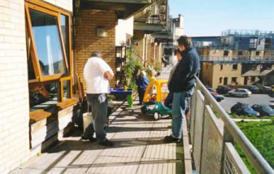
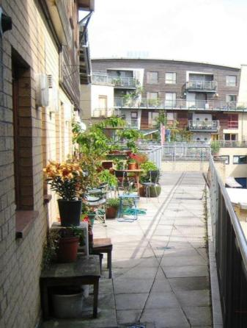
Galerijski pristup stanovima
Vrlo često se slika ulice koristi kao metafora za galeriju, a kao glavna prednost ovog tipa komunikacije se navodi njena socijalna funkcija, kao zajedničkog prostora koji “ohrabruje kontakte”.
Galerija je privlačna kao pešačka staza po kojoj se šeta, kao spoljni prostor uz stan koji služi za uzgajanje cveća, kao mesto na kojem se sedi, odmara ili odvija komunikacija sa susedima, a zbog neposredne blizine stambenih jedinica i kao bezbedno mesto za igru dece, dok se stanovi zbog svoje funkcionalne organizacije i načina grupisanja porede sa kućama u nizu.
Homes for Change, Mančester, UK, MBLA Architects+Urbanists, 2001

Slide 19
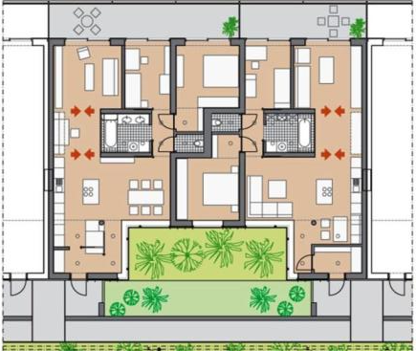
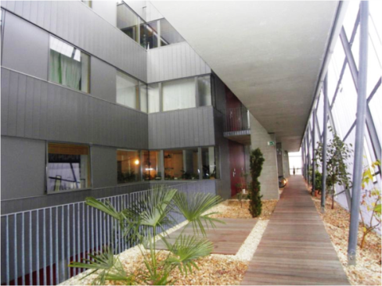
Galerijski pristup stanovima
Galerije imaju i svoje nedostatke, a glavni nedostatak je neposredan kontakt galerije i prostora stana i zbog toga znatno umanjen stepen privatnosti - prednji delovi stanova su ili izloženi pogledima onih koji galerijom prolaze, ili su zatvoreni do visine iznad nivoa oka, pošto se na prostorije prema galeriji postavljaju trake prozora sa visokim parapetom. Spuštanjem nivoa pristupne galerije ili odvajanjem volumena sa stanovima od galerije, može se neutralisati ovaj nedostatak.
Rondo home&business, Grac, Austrija, Markus Pernthaler, 2007

Slide 20
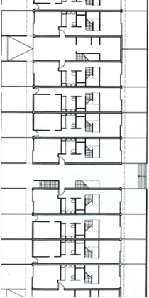
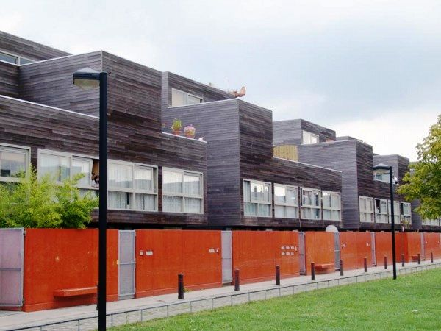
Pristup stanovima preko pripadajućih otvorenih površina
Ulaz u stan preko pripadajuće otvorene površine, kao analogije sa dvorištem porodične kuće, najlakše se može obezbediti stanovima u prizemlju.
Hollainhof, Gent, Belgija, Neutelings/Riedijk, 1999

Slide 21
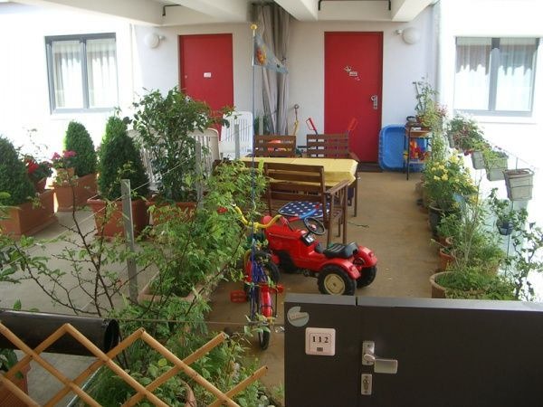
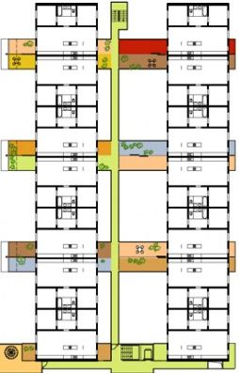
Pristup stanovima preko pripadajućih otvorenih površina
Takođe se i stanovima na višim etažama može obezbediti ulaz preko pripadajuće otvorene površine, iako je ova šema krajnje neuobičajena i susreće se izuzetno retko.
Stambena zgrada u Breitenfurterstrasse, Beč, Austrija, Wimmer&Partner, 2001

Slide 22
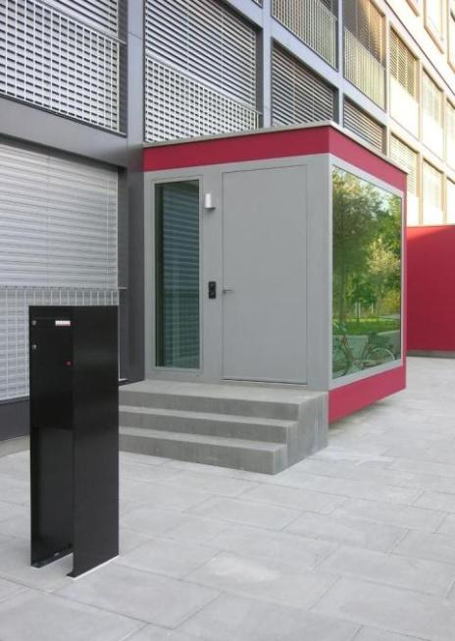
Stanovi sa zasebnim ulazima
Za razliku od porodičnih kuća, koje imaju svaka svoj sopstveni ulaz, u višeporodičnim stambenim zgradama postoji jedan ulaz u zgradu a ulazi u sve stanove su preko zajedničkih, polujavnih prostora.
Zasebne ulaze je moguće najlakše obezbediti stanovima u prizemlju - direktno, ili preko pripadajuće otvorene površine.
Eulachpark, Winterthur, Švajcarska, Burkhalter/Sumi Arch., 2006

Slide 23
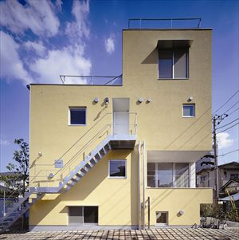
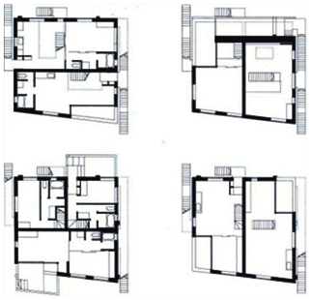
Stanovi sa zasebnim ulazima
Takođe, i stanovima na etažama iznad prizemlja, može se obezbediti sopstveni ulaz, preko zasebnih pristupnih stepeništa kojima su ovi stanovi povezani sa terenom.
Egota House, Tokio, Japan, Kazunari Sakamoto, 2004

Slide 24
Otvorene površine stana
Jedna od glavnih prednosti jednoporodičnog nad višeporodičnim stanovanjem je postojanje sopstvenog dvorišta.
Kako bi se zadovoljila iskonska ljudska potreba za pristupom svetlu, vazduhu i suncu, u stambenim zgradama se predviđaju otvorene površine u vidu lođa, balkona, terasa isl. koje predstavljaju kompenzaciju za dvorišta porodičnih kuća.
Ovi prostori ne samo da fizički proširuju stan već ga i funkcionalno dopunjuju.

Slide 25
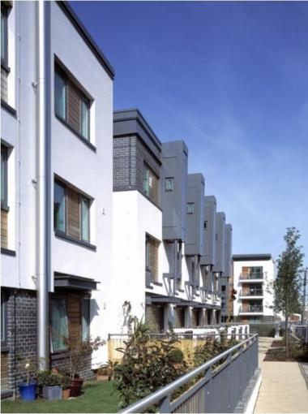
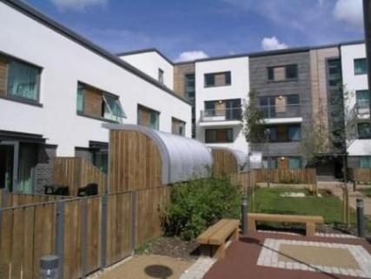
Dvorišta stanova u prizemlju
Lođe i balkoni stanova u prizemlju su, zbog male visinske razlike u odnosu na kotu terena, najčešće nedovoljno vizuelno i fizički zaklonjene od okolnog prostora, čime im se umanjuje upotrebna vrednost.
Formiranjem ograđenih bašti stanova u prizemlju, otvorena površina stana se može znatno uvećati u odnosu na standardne dimenzije lođa/balkona i postaje ono što je kod porodičnih kuća dvorište.
Stambeni kompleks Chapel, Southampton, UK, Chetwood Associates, 2006

Slide 26
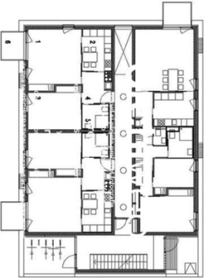
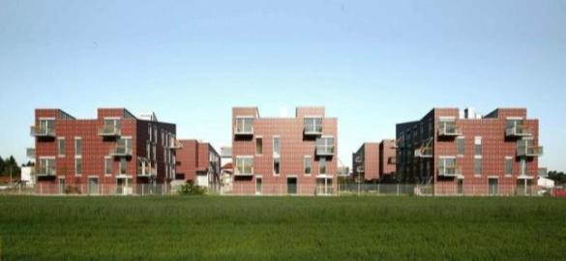
Balkoni
Balkoni, pored toga što mogu da predstavljaju koristan otvoreni prostor, funkcionišu i kao dekorativni element na fasadama.
Uobičajeno je da su u stambenim zgradama balkoni jednostavno naslagani jedan iznad drugog, što može da predstavlja problem zbog nedostatka potrebne distance od suseda.
Nepravilnim rasporedom balkona na fasadi, ili izostavljanjem pojedinih balkona iz pravilnog ritma, može se dobiti potrebna međusobna udaljenost balkona koja bi garantovala izvestan stepen privatnosti, ali i zanimljiva fasadna kompozicija.
Stambeni kompleks Polje, Ljubljana, Slovenija, Bevk-Perović, 2005

Slide 27
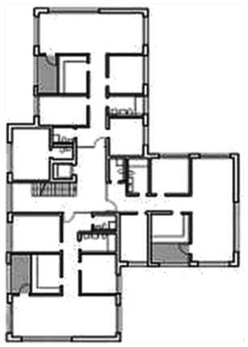
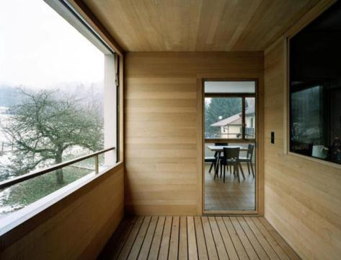
Lođe
Želja za posedovanjem neometanog privatnog otvorenog prostora, zaklonjenog od pogleda, kao i ponovno otkrivanje urbanih kvaliteta ravne, nepolomljene fasade, objašnjava zašto sve više autora prednost pre daje lođi nego balkonu. Dubokim povlačenjem dobijaju se veće otvorene površine stana, omogućava se da prirodno svetlo uđe kroz zastakljene otvore u više pravaca, a pri tom volumen objekta ostaje kompaktan.
Stambeni kompleks Hagenbuchrain, Cirih, Švajcarska, Bünzli/Courvoisier, 2005

Slide 28
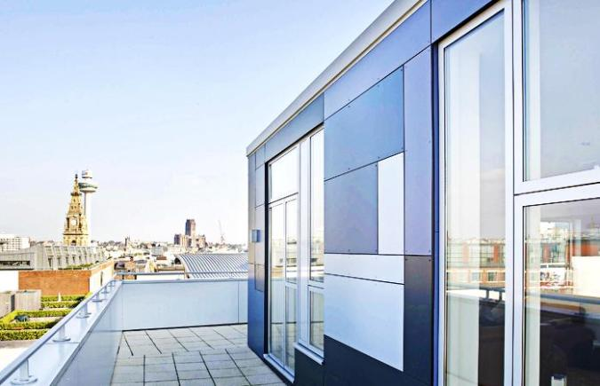
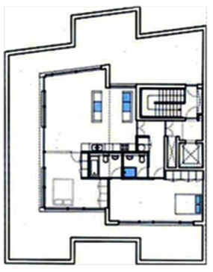
Terase
Povlačenjem fasadnih zidova na poslednjoj etaži u odnosu na fasadne ravni na nižim etažama, moguće je na delu zgrade formirati krovnu terasu koja bi, na neki način, preuzela funkciju dvorišta porodične kuće.
Na ovaj način bi, takođe, stan mogao da dobije više orijentacija, što bi dodatno unapredilo njegov kvalitet.
Peter House, Liverpul, UK, Glas Architects, 2008

Slide 29
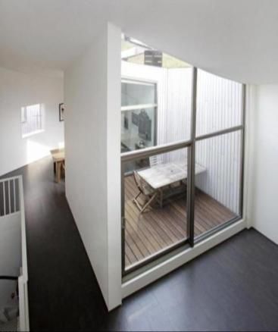
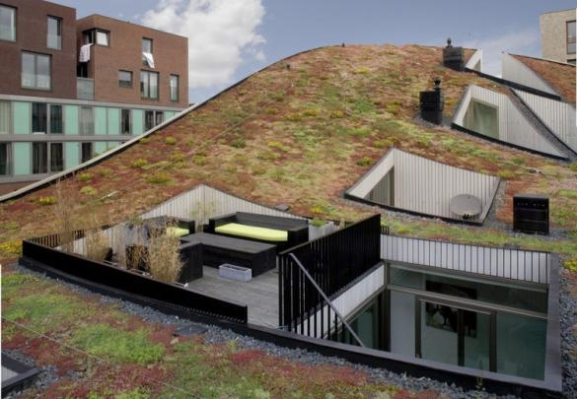
Atrijumi
Poseban oblik otvorenih pripadajućih površina su atrijumi, koji su naročito pogodni kod stanovanja male spratnosti a velike gustine. Primenjuju se kod jako dubokih planova kako bi se uvelo prirodno svetlo u, inače, neosvetljene delove stanova. Na ovaj način se, bez obzira na prostorna ograničenja lokacije, stanu obezbeđuju potpuno intimni privatni otvoreni prostori.
Funen Blok K, Amsterdam, Holandija, NL Architects, 2009

Slide 30
Fleksibilitet u stanovanju
Fleksibilitet u stanovanju je sa aspekta individualizacije bitan jer podrazumeva promenljivost i raznovrsnost.
Brze i česte socijalne, ekonomske, kulturne i druge promene u stanovništvu zahtevaju u stanovanju promenljiv i prilagodljiv fizički okvir, dok s druge strane, raznovrsnost savremenih životnih stilova traži raznovrsne strukture i organizacije stanova.

Slide 31
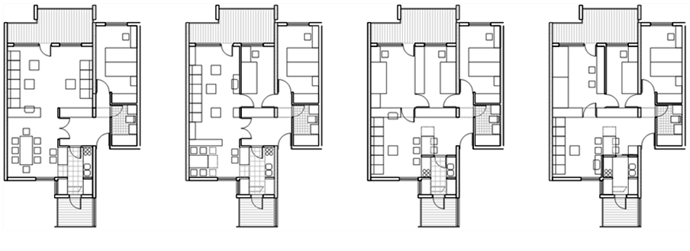
Fleksibilnost stanova - adaptibilnost
Kako su stambene potrebe promenljive tokom vremena, poželjno je da organizacije stanova budu adaptibilne, te da mogu da prate razvoj porodice ili promenu korisnika.
Stanovi u 61. i 62. bloku, Novi Beograd, M. i D. Marušić, M. Miodragović

Slide 32
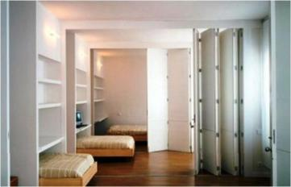
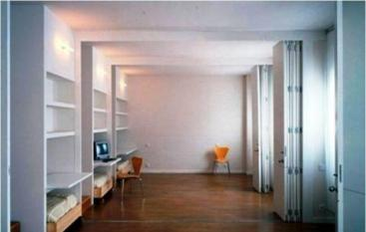
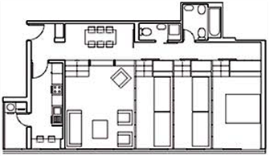
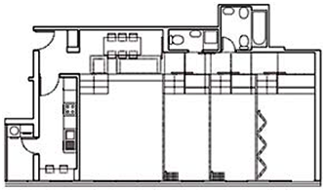
Fleksibilnost stanova - neutralni prostor
Fleksibilnost kroz stvaranje neutralnog prostora, koji može da primi različite funkcije u različito vreme, je princip koji se danas sve češće primenjuje. Umesto tradicionalno definisanih prostora stana kojima se dodeljuju tačno određene funkcije, nedefinisani, ili nepotpuno definisani prostori mnogo lakše mogu da zadovolje različite potrebe svojih korisnika.
Stambeni kompleks Carabanchel, Madrid, Španija, Aranguren/Gallegos, 2004

Slide 33
Diversifikacija stanova
S druge strane, različite tipove domaćinstava odlikuju različite potrebe u stanovanju, te je stoga poželjno ponuditi širok spektar raznovrsnih tipova stanova, kako bi svako od potencijalnih stanara lako sebi našao dom koji odgovara njegovim potrebama i afinitetima. Tipski, standardizovani stanovi ne mogu da zadovolje savremene stambene potrebe.
Stambena zgrada u Carabanchelu, Madrid, Španija, Foreign Office Arch., 2007

Slide 34
Trodimenzionalna prostorna organizacija stanova
Stanovanje u jednom nivou, koje je karakteristično za klasične višeporodične stambene zgrade, postavlja velika ograničenja na prostorni kvalitet. I mada nesumnjivo ima svoje prednosti, jer su stanovi koji se prostiru na jednom nivou oslobođeni barijera, pa nesmetano mogu biti korišćeni u svim situacijama i periodima života, diferencijacija prostora i obilje varijacija koje se na ovaj način mogu postići doprinose razbijanju uniformnosti koja često odlikuje ovaj tip stanovanja.

Slide 35
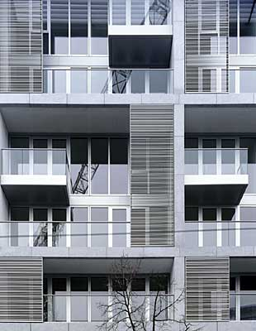
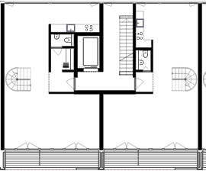
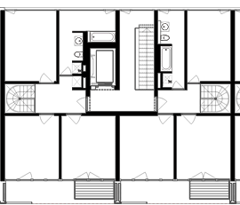
Stanovi u više nivoa
Porodične kuće su u najvećem broju primera višeetažni objekti, pa se kao karakteristika ovog tipa stanovanja može smatrati i posedovanje sopstvenog vertikalnog čvora. Projektovanjem stanova u dva ili više nivoa oni se približavaju prostornoj organizaciji porodičnih kuća. Uglavnom se prostorije dnevnog boravka predviđaju na jednoj, a spavaće sobe sa pratećim prostorijama na drugoj etaži.
Stambena zgrada na trgu Monbijou, Berlin, Nemačka, Grüntuch Ernst, 2001

Slide 36
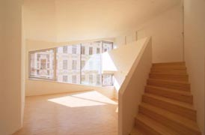
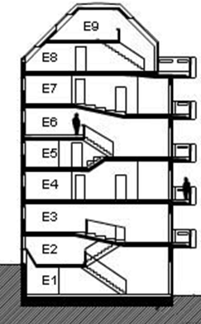
Stanovi u polunivoima
Prostorni kvalitet stana se takođe može unaprediti projektovanjem stanova u polunivoima. Denivelacija stambenog prostora doprinosi njegovom oplemenjivanju, a otvaranjem vizura s jednog nivoa prema drugom dobija se utisak povećanog prostora.
MISS Sargfabrik, Beč, Austrija, BKK-3, 1999

Slide 37
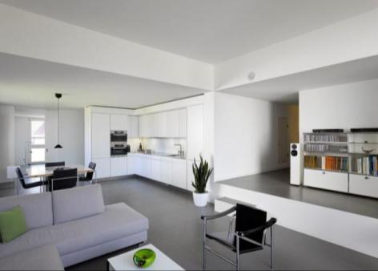
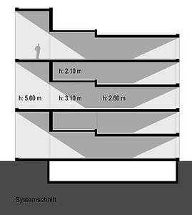
Stanovi sa uvećanim visinama pojedinih prostorija
Projektovanje stanova sa uvećanim visinama određenih prostorija je potencijal koji najčešće ostaje neiskorišćen, ponajviše zbog ekonomskih ograničenja. Ta rešenja su zasnovana na idejama Loosa o 'raumplanu', odnosno dodeljivanju različitih spratnih visina prostorijama u zavisnosti od njihove funkcije. Prostorije sa javnijim sadržajima (dnevne sobe, saloni, trpezarije...) imaju najveću spratnu visinu, prostorije sa intimnijim sadržajima (spavaće sobe) manju, a pomoćne prostorije najmanju spratnu visinu.
STACK UP Quellengarten, Rheinfelden, Švajcarska, ZAPCO, 2012

Slide 38
Vizuelni identitet
Čovekova potreba za stanom nije samo egzistencijalne prirode i nije samo potreba za fizičkom zaštitom, već je i potreba za poistovećivanjem sa određenim prostorom. Za razliku od kuće, višeporodična stambena zgrada je složena struktura, većih dimenzija, teže je prostorno sagledati, a zbog uvećanog broja stanova, otežana je i identifikacija.
Stoga je poželjno omogućiti izdvajanje pojedinačnih stambenih jedinica, izvestan stepen i oblik njihovog osamostaljenja, kako bi mogle da budu prepoznatljive u prostoru i da se njihovi korisnici mogu sa njima identifikovati.

Slide 39
Primena boja
Najjednostavniji i najefikasniji element identifikacije na objektima je primena boje. Boja se na fasadama opaža pre nekih drugih elemenata, kao što su materijal, tekstura, sekundarna plastika itd., i znatno doprinosi stvaranju opšteg utiska o objektu.
Look., Beč, Austrija, Gert Mayr-Keber, 2006

Slide 40
Vizuelna različitost kao rezultat različitih organizacija stanova
Neretko se raznovrsnost tipova stanova reflektuje na fasadi.
Grupe stanova iste, ili slične organizacije vizuelno se izdvajaju korišćenjem karakterističnih kombinacija otvora, materijala, teksture i boje, te one lako mogu biti razlikovane od drugih grupa u okviru celine.
Mirador, Madrid, Španija, MVRDV/Blanca Lleo, 2005

Slide 41
Dekomponovanje volumena objekta
Dekomponovanje volumena objekta takođe doprinosi vizuelnom identitetu. Raščlanjivanje masa i duboko povlačenje fasadnih ravni dovode do fizičkog razdvajanja stambenih jedinica, pa se otvara mogućnost orijentacije stanova na više strana, a stanovi postaju vizuelno prepoznatljivi u celini.
Granville New Homes, London, UK, Levitt Bernstein Assoc.

Slide 42
Vizuelno izdvajanje pojedinačnih stambenih jedinica
Vizuelnu prepoznatljivost pojedinačnih stambenih jedinica moguće je postići i rešenjem koje bi ponudilo različite spoljašnje izglede jedinica, čime i sam objekat dobija karakteristike koje ga čine posebnim i jedinstvenim u širem okruženju.
Stambena zgrada u ul. Alfonso Reyes 58, Meksiko Siti, Meksiko, Dellekamp Arq., 2002

Slide 43
Zajedničke otvorene površine
Zelene površine i otvoreni prostori oko zgrada nude veliki potencijal za formiranje stambenih ambijenata koji stimulišu komunikaciju među susedima, podstiču aktivnosti korisnika, doprinose orijentaciji u prostoru i stvaraju identitet.

Slide 44
Stambena dvorišta - mirujući saobraćaj
U naseljima sa povećanom gustinom stanovanja, parkiranje vozila može da predstavlja veliki problem - potrebno je obezbediti dovoljan broj parking mesta, da parking prostor bude dovoljno blizu stambenih jedinica, a da opet što manje prostora oko zgrada bude zauzeto vozilima.
Predviđanjem podzemnih garaža, ispod samih objekata ili ispod slobodnog dela parcele, prostor oko objekta se oslobađa za zelenilo, pešačke staze, površine za igru dece itd...
Samer Mösl, Salcburg, Austrija, SPS-architekten, 2006

Slide 45
Stambena dvorišta - tradicionalni blok
Kako su stambena dvorišta namenjena većem broju korisnika, u njima je privatnost posebno umanjena. Jasno određena dvorišta, fizički ograđena i saglediva, što je najčešće slučaj sa dvorištima tradicionalnog gradskog bloka, lakše mogu stanarima da pružaju osećaj pripadnosti, sigurnosti, intimnosti i zajedništva.
Miss Sargfabrik, Beč, Austrija, BKK3, 2001

Slide 46
Stambena dvorišta - blok moderne
Tačkasti tipovi arhitektonskog sklopa nemaju mogućnost formiranja ograđenih zajedničkih dvorišta, ali njihov raspored, međusobni položaj i opremanje doprinose stvaranju mikroambijenata.
Stambeni kompleks Werdwies, Cirih, Švajcarska, Adrian Streich, 2007

Slide 47
Stambena dvorišta - diversifikacija
Kao i kod ponude organizacije stanova, i stambena dvorišta treba da odlikuje diversifikacija prostora za širok spektar individualnih i zajedničkih aktivnosti. Poželjno je formirati više mikrombijenata za različite grupe korisnika. Posebno važan aspekt ovih prostora je veza sa prirodom, odnosno planiranje zelenih površina.
Benny Farm, Montreal, Canada, Saia/Barbarese/Laverdière/Giguêre, 2000

Slide 48
Zajedničke krovne terase
Krovne terase, kao zajednički otvoreni prostori, takođe mogu biti pogodne za raznovrsne pojedinačne ili zajedničke aktivnosti stanara.
U poslednje vreme sve češću primenu nalaze i zeleni krovovi. Osim benefita u uštedi energije, značajni su jer predstavljaju oaze zelenila u urbanim sredinama.
The Verdesian, Njujork, SAD, Cesar Pelli & Associates, 2005

Slide 49
Modeli unapređenja kvaliteta VPS
primenom koncepta individualizacije
U današnje vreme, kada se višeporodično stanovanje nameće kao racionalno rešenje stambenih problema, a istovremeno većina stanovništva sanja o mirnoj porodičnoj kući, primena koncepta individualizacije je i te kako potrebna, jer ima za cilj kompromis između ova dva ekstrema.
U projektantskom smislu, ono što će višeporodično stanovanje učiniti atraktivnijim i kvalitetnijim, jesu modaliteti individualizacije, čijom će se primenom neki od kvaliteta jednoporodičnog pronaći i u višeporodičnom stanovanju.
Ovo su neke od preporuka za projektovanje višeporodičnih stambenih zgrada.

Slide 50
Ulaz u zgradu
Ulaz u zgradu treba da bude jasno artikulisan, lako saglediv, i pre svega prepoznatljiv, kako bi stanari mogli da ga lako uoče i identifikuju kao “svoj dom”.
Markisches Viertel, Berlin, Nemačka

Slide 51
Ulazni hol
Ulazni hol treba da bude odgovarajuće dimenzionisan i opremljen, sa mogućim dopunskim sadržajima, kako bi postao prijatan prostor u kome ima uslova za uspostavljanje spontanih ili namernih kontakata među stanarima.
Trnovski Pristan, Ljubljana, Slovenija, Sadar/Vuga, 2004

Slide 52
Pristup stanovima u prizemlju
Predviđanje ulaza u stanove u prizemlju sa ulice “aktivira” ulični front i čini ga vizuelno zanimljivim, a stanovi dobijaju jedan od glavnih kvaliteta porodičnih kuća.
Stadstuinen, Roterdam, Holandija, KCAP, 2002

Slide 53
Pristup stanovima - više stanova po etaži
Prilikom organizacije osnove sklopa sa više stanova po spratu poželjno je odvojiti vertikalne od horizontalnih komunikacija, kako bi se dobio intimniji predprostor ispred ulaza u grupu stanova.
Stambeno naselje, Mastriht, Holandija, MBM Architects, 1998

Slide 54
Pristup stanovima - koridorski sklopovi
Koridorski sklopovi, kao najnepovoljniji tipološki oblik sa aspekta individualizacije, treba da budu projektovani tako da se na određenim mestima omogući dobro prirodno osvetljavanje i provetravanje koridora - pridodavanjem koridoru prostora koji izlaze na fasadu ili umetanjem svetlarnika - kako bi i sami postali pogodni za razne aktivnosti stanara.
Stambena zgrada, Conil, Španija, Javier Terrados, 1999

Slide 55
Pristup stanovima - urbane vile
Od svih tipova arhitektonskih sklopova, urbane vile i galerijski sklopovi imaju najviše karakteristika individualnog, te su u tom smislu najbliže porodičnom tipu stanovanja. Stoga bi, u zavisnosti od konkretnih uslova, trebalo ohrabrivati izgradnju ovih tipova sklopova.
Urbanu vilu odlikuje mali broj stanova po spratu, najoptimalniji uslovi osunčanja, provetravanja i vizuelnog kontakta sa okruženjem, mogućnost za većom slobodom forme itd.
Urbana vila u Istarskoj, Zagreb, Hrvatska, Dva arhitekta, 2009

Slide 56
Pristup stanovima - galerijski sklopovi
Stanovi u galerijskim sklopovima po organizaciji najviše podsećaju na kuće u nizu, a njihovo grupisanje duž galerije podseća na grupisanje kuća uz pešačku ulicu.
Galerije predstavljaju i pogodan fizički okvir za raznorazne aktivnosti stanara i socijalne interakcije.
Blok 32, Novi Beograd, Srbija, MITarh, 2007

Slide 57
Organizacija stanova - diversifikacija
Kako se u fazi projektovanja najčešće ne znaju budući korisnici stanova, poželjno bi bilo da se u ponudi stanova nađu raznovrsne šeme, čime bi se mogle zadovoljiti stambene potrebe različitih tipova domaćinstava.
Takođe, kako bi stan mogao da 'odgovori' na promene potreba domaćinstva tokom vremena, ili promenu korisnika, trebalo bi da bude adaptibilan, odnosno prilagodljiv različitim uslovima.
VM House, Kopenhagen, Danska, BIG+JDS, 2005

Slide 58
Organizacija stanova - 3D uklapanje
S druge strane, projektovanjem stanova u više nivoa, ili sa promenljivim visinama prostorija, prostor stana se organizaciono i vizuelno oplemenjuje i približava kvalitetu porodičnih kuća, a organizacija stanova
“u tri dimenzije” omogućava različite kombinacije pri prostornom uklapanju volumena stanova, što omogućava ponudu većeg broja različitih tipova stambenih jedinica.
VM House, Kopenhagen, Danska, BIG+JDS, 2005

Slide 59
Organizacija stanova - otvorene površine
Otvorene površine stanova treba projektovati kao upotrebljive produžetke unutrašnjosti stanova, koje istovremeno zadovoljavaju kriterijume privatnosti i osunčanosti. Svojim dimenzijama treba da omoguće nesmetani istovremeni boravak svih članova domaćinstva i obavljanje različitih aktivnosti.
PILE UP, Rheinfelden, Švajcarska, ZAPCO, 2007

Slide 60
Stanovi u prizemlju
Za preporuku je, kad god uslovi to dozvoljavaju, stanovima u prizemlju predvideti zasebne ulaze. To će ih značajno izdvojiti iz “mnoštva” i uticati na ostvarivanje privatnosti ulaza u stan.
Otvorene površine stanova u prizemlju bi trebalo projektovati kao ograđene bašte, čime se može povećati njihova veličina i upotrebna vrednost u odnosu na otvorene površine stanova na višim etažama.
Am Hofgartel, Beč, Austrija, Geiswinkler/Geiswinkler, 2003

Slide 61
Stanovi na poslednjoj etaži
Dodeljivanjem kvaliteta koji odlikuju porodične kuće i stanovi na poslednjoj etaži se mogu značajno unaprediti, do toga da postanu poželjniji izbor od nižih etaža.
Mogu se rešavati kao dupleksi i sa velikim privatnim krovnim terasama.
Povlačenjem ove etaže u odnosu na fasadne ravni nižih etaža može se omogućiti da stan dobije više slobodnih orijentacija, a takođe se može postići specifično oblikovanje, čime se povećava i vizuelna prepoznatljivost samog stana, ali i celog objekta.
De Hofdame, Roterdam, Holandija, Klunder Architekten, 2007,

Slide 62
Vizuelni identitet objekata
Vizuelni kvaliteti i estetska komponenta objekta se teško mogu kvantifikovati, jer se ne može utvrditi kriterijum šta je to što je estetski prijatno. Ipak, spoljni izgled treba da bude takav da definiše objekat u okruženju, da ga učini jedinstvenim i prepoznatljivim, što će olakšati identifikaciju stanara sa “kućom”.
Stambena zgrada u Krunskoj, Beograd, Srbija, biro VIA, 2012

Slide 63
Vizuelni identitet stambenih jedinica
Takođe, izdvajanje pojedinačnih stambenih jedinica ili u grupama - primenom boja, materijala, različitih oblika, specifičnom kompozicijom itd. – može doprineti stvaranju vizuelnog identiteta.
Urbana vila, Heilbronn, Nemačka, ASIR Architekten, 2005
Prinsenhoek, Sittard, Holandija, Neutelings/Riedijk, 1995

Slide 64
Zajednička dvorišta - parkiranje
Kako bi se prostor u parteru oslobodio za aktivnosti stanara na otvorenom, poželjno bi bilo da se parking prostor, ukoliko zahteva znatniju površinu, spusti ispod stambenog dvorišta. To ne mora nužno da znači da se predviđa potpuno ukopana garaža , već ona može biti poluukopana ili čak na nivou prizemlja, a da se stambeno dvorište formira na koti prvog sprata.
Predviđanjem otvora u krovu garaže, omogućuje se njeno prirodno provetravanje i osvetljavanje, a takođe i sađenje visokog rastinja na koti poda garaže.
The Bolonachi Building, London, UK, Levitt Bernstein, 2009

Slide 65
Zajednička dvorišta - zelenilo
Kako od sadržaja u zajedničkim dvorištima stanarima najviše nedostaju zelene površine, posebnu pažnju trebalo bi posvetiti ovom segmentu.
De Hofdame, Roterdam, Holandija, Klunder Architekten, 2007

Slide 66
Zajednička dvorišta - opremanje
Kombinacije visokog i niskog rastinja sa prostorima za odmor i igru dece su rešenja koja bi naišla na odobravanje većine stanara. Pri tome je poželjno da odabir zelenila, materijala za podove, mobilijar isl. bude takav da oni budu izdržljivi i da se mogu lako održavati.
Roterdam, Holandija

Slide 67
Zajedničke krovne terase
Brojni problemi koji su pratili korišćenje krovnih terasa objekata iz druge polovine prošlog veka doveli su do reakcije protiv bilo kakvog tipa ravnih krovova, koja kod nas u velikoj meri još uvek traje. Tako su i krovne terase godinama “zaboravljeni” arhitektonski element, uprkos potencijalu koji imaju kao zajedničke otvorene površine sa većim stepenom privatnosti u odnosu na dvorišta.
Materijali danas u upotrebi su daleko kvalitetniji i otporniji, te je verovatnoća da dođe do takvih problema značajno smanjena a predviđanjem krovnih terasa stambene zgrade bi bile bogatije za kvalitetne zajedničke otvorene prostore.
Stambena zgrada, Meksiko Siti, Meksiko, Taller 13 Arquitectura, 2006

Slide 68
Hvala na pažnji!

